Slide 1
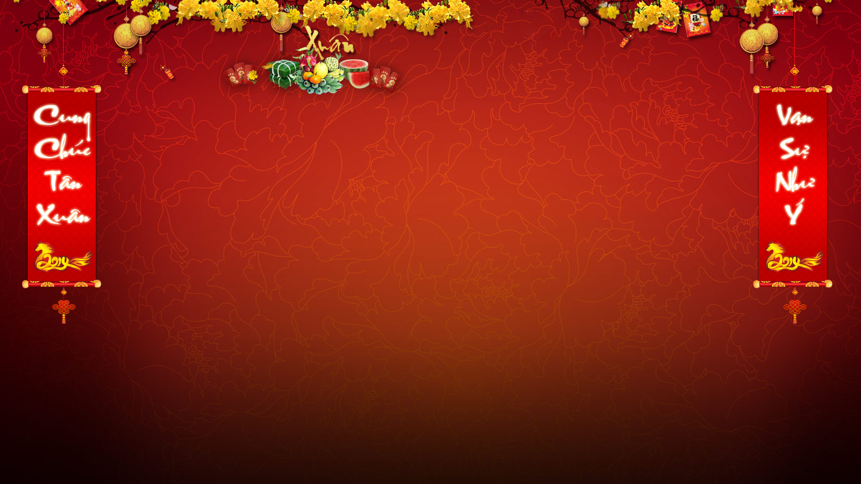

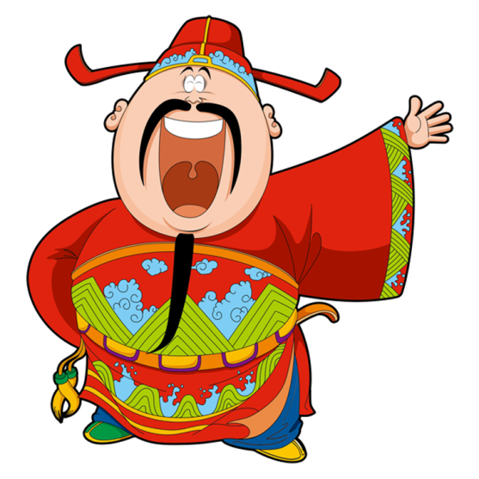

NHIỆT LIỆT CHÀO MỪNG CÁC THẦY CÔ GIÁO VỀ DỰ GIỜ THI GVG CẤP HUYỆN
MÔN: MỸ THUẬT
LỚP : 6A1
Giáo viên thực hiện: Ngô Đình Tuyên

Slide 2



Hãy tìm hiểu về hình ảnh và hoạt động gợi các em nhớ đến không khí của ngày Tết và mùa xuân. Thể hiện bằng hoạt động mà em yêu thích???

Slide 3
MĨ THUẬT 6
CHỦ ĐỀ 6: VẺ ĐẸP CỦA TRANH DÂN GIAN VIỆT NAM
Tiết 3: Vẽ tranh đề tài “ Ngày Tết và mùa xuân”
1. Tìm hiểu:

Slide 4
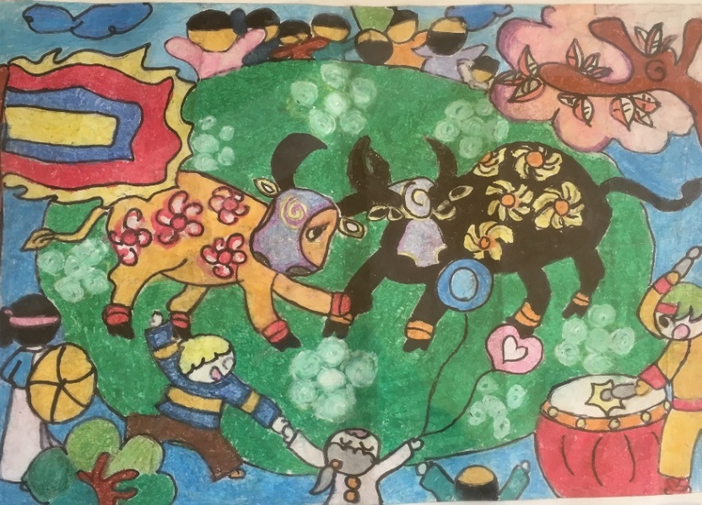
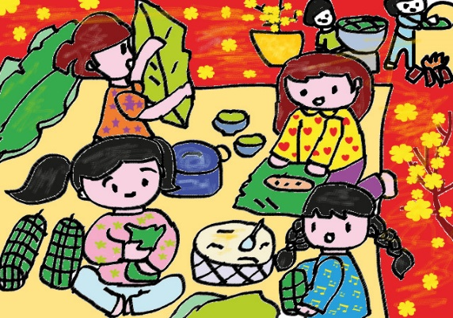
1
2

Slide 5

THẢO LUẬN NHÓM
1. Nội dung của từng bức tranh là gì ?
2. Em có nhận xét gì về bố cục, hình vẽ , màu sắc của những bức tranh trên ?
Hết giờ
Thời gian còn lại ...
Bắt đầu tính giờ
1
:
0
0
00
59
58
57
56
55
54
53
52
51
50
49
48
47
46
45
44
43
42
41
40
39
38
37
36
35
34
33
32
31
30
29
28
27
26
25
24
23
22
21
20
19
18
17
16
15
14
13
12
11
10
09
08
07
06
05
04
03
02
01
00

Slide 6

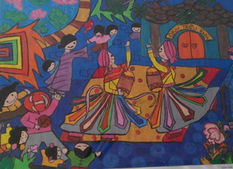
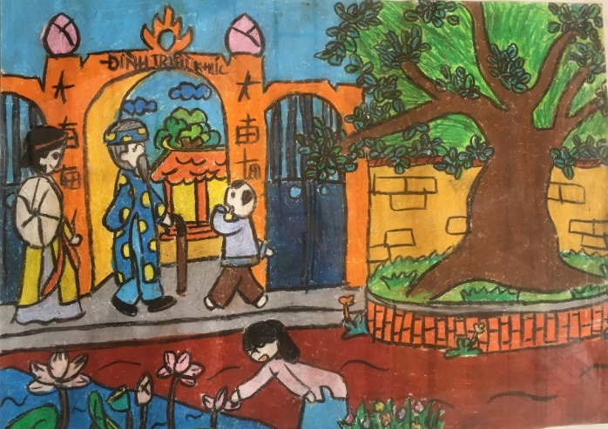

Slide 7

Các hoạt động về ngày Tết và mùa xuân được thể hiện rất phong phú qua tranh vẽ:
Nội dung chủ đề được thể hiện rõ qua các hoạt động, trang phục của nhân vật và cảnh vật xung quanh.
Màu sắc trong tranh diễn tả không khí vui tươi, náo nhiệt của ngày Tết, mùa xuân.

Slide 8
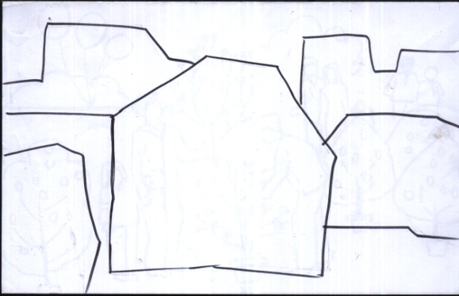
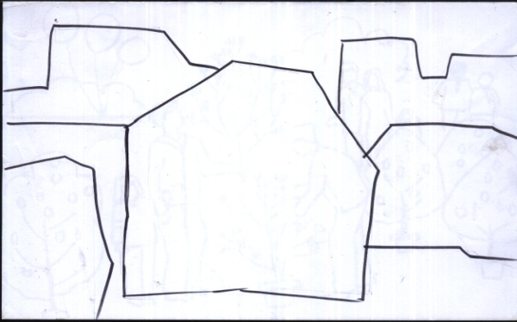
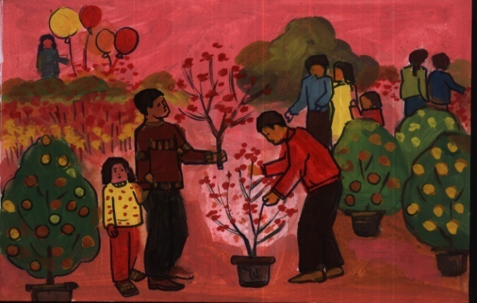
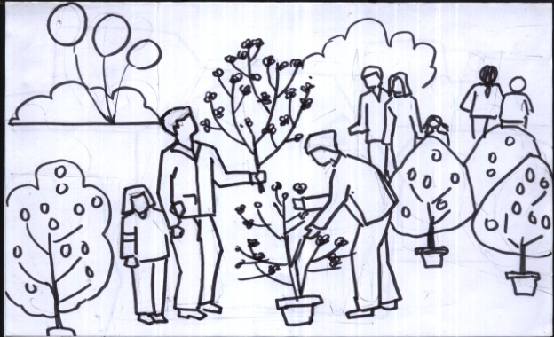
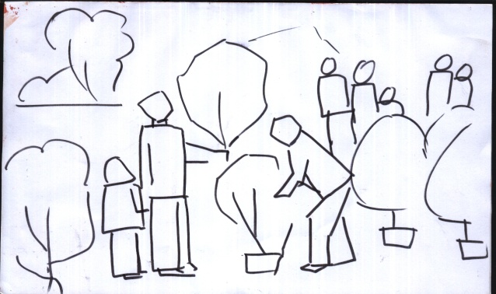
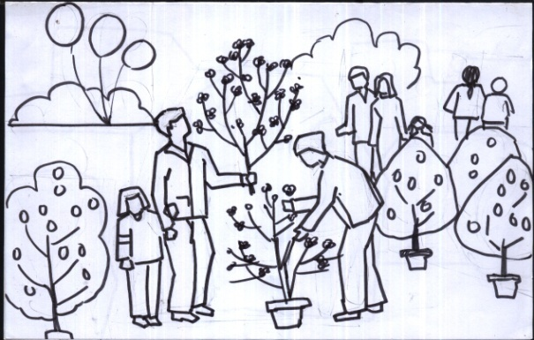
§Ò tµi ngµy tÕt vµ mïa xu©n
1. Tìm hiểu:
2. Cách thực hiện:
Bước 1: Chọn nội dung.
Bước 2: Vẽ phác mảng chính, mảng phụ.
VD: Chî hoa
Bước 3: Vẽ hình chi tiết.
Bước 4: Vẽ màu.

Slide 9
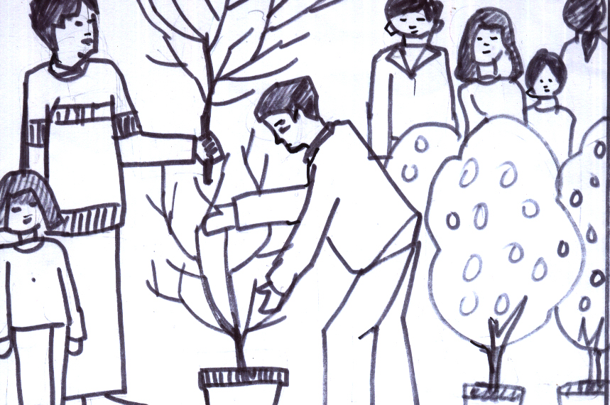
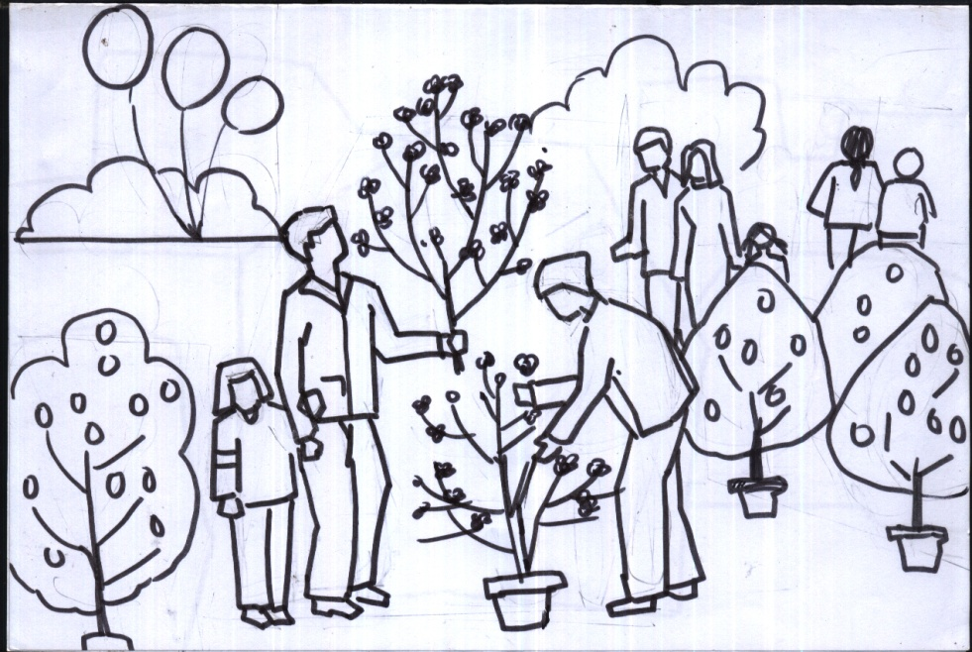
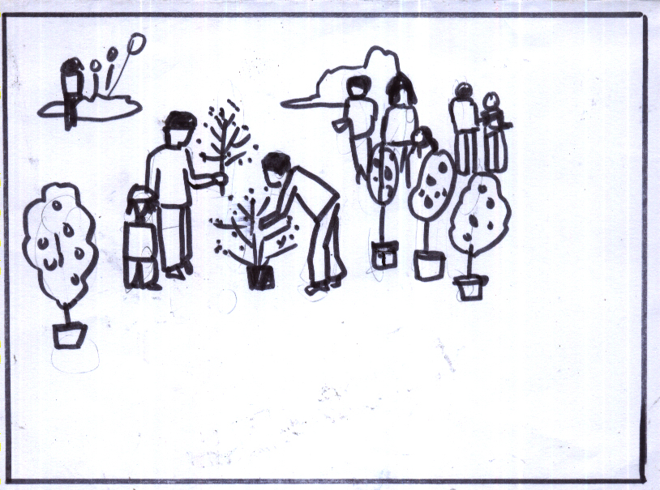
§Ò tµi ngµy tÕt vµ mïa xu©n
1
2
3

Slide 10
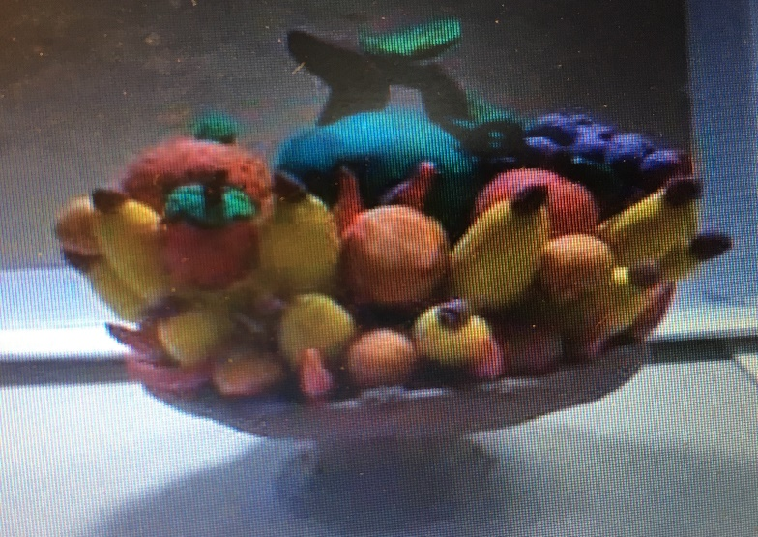
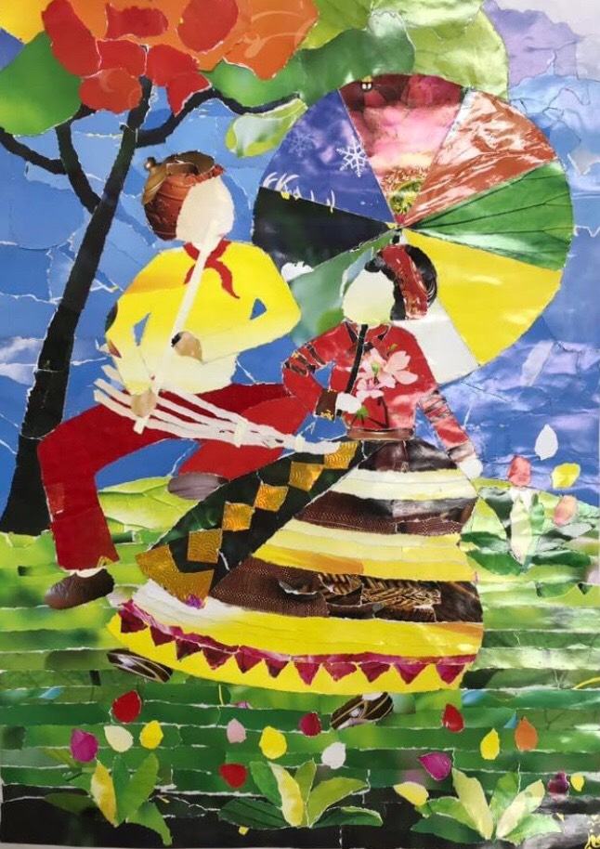
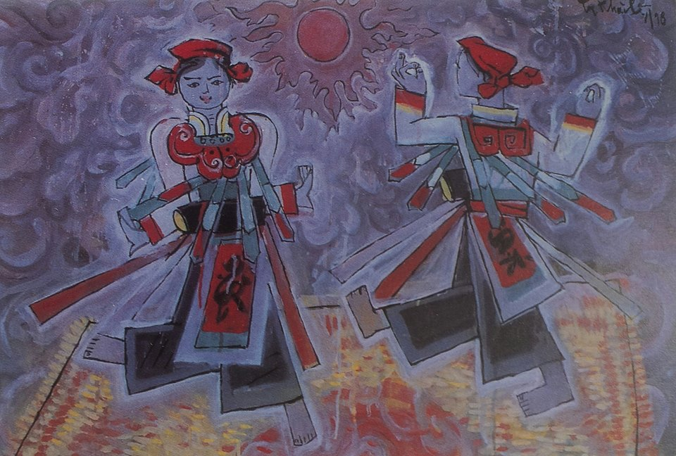
MỘT SỐ BÀI THAM KHẢO

Slide 11
§Ò tµi ngµy tÕt vµ mïa xu©n
1. Tìm hiểu:
2. Cách thực hiện:
3. Thực hành:

Slide 12
THỰC HÀNH
Các nhóm hãy thể hiện đề tài ngày Tết và mùa xuân bằng các chất liệu và hình thức đã chọn
Nhóm An nhiên : Làmmô hình 3D hát quan họ.
Nhóm Hoa đào :Làm cành hoa đào.
Nhóm lỳ xì :Vẽ tranh múa bồng.
NHóm xuân sang :Mâm ngũ quả bằng đất nặn.
NHóm Bánh chưng xanh :Vẽ tranh dân gian, viết câu đối.

Slide 13
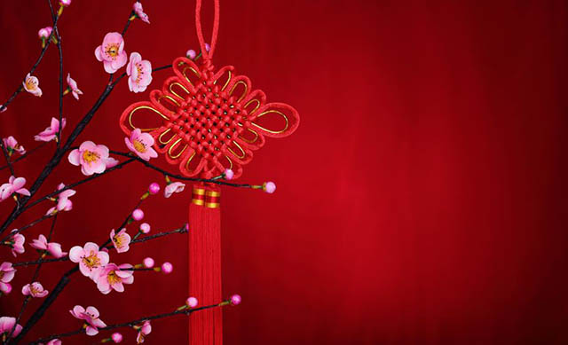
  Yêu các con nhiều!
Chúc các em đón một năm học mới sức khỏe, bình an!

